Slide 1








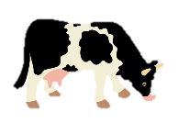
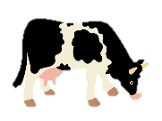
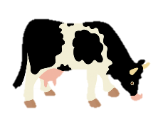

Slide 2
1cm = ? mm
10mm = ? cm

Slide 3





Bài 30: Luyện tập

Slide 4

Tính
250 mm + 100 mm
25 mm + 3mm
11 mm x 3
420 mm - 150 mm
64 mm – 15 mm
50 mm : 2

Slide 5



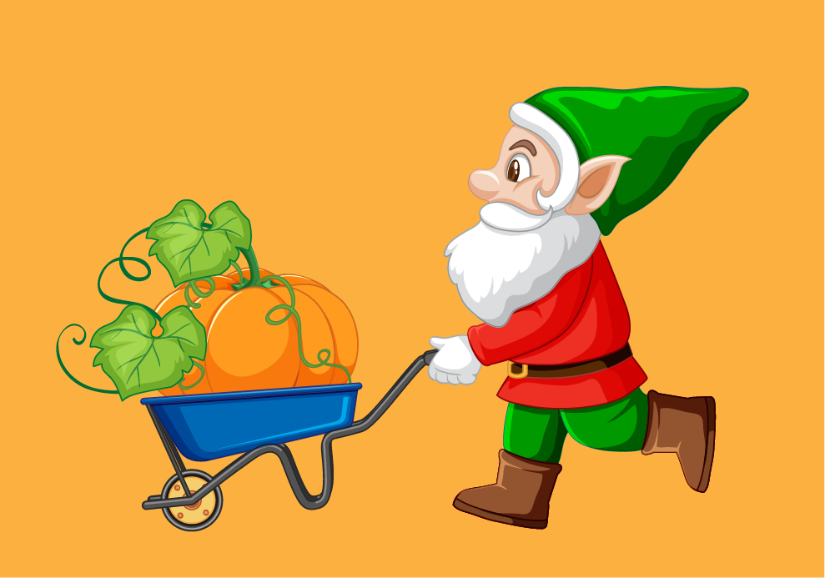
250 mm + 100 mm =
25 mm + 3 mm
350 mm
= 28 mm
420 mm - 150 mm =
11 mm x 3 =
270 mm
33 mm
64 mm – 15 mm =
50 mm : 2 =
49 mm
25 mm

Slide 6

Số?
16 mm
giảm 4 lần
17
cm
?
68 cm
giảm 3 lần
26
mm
?
15 mm
gấp 4 lần
mm
?
60
78 mm
gấp 5 lần
80 mm

Slide 7
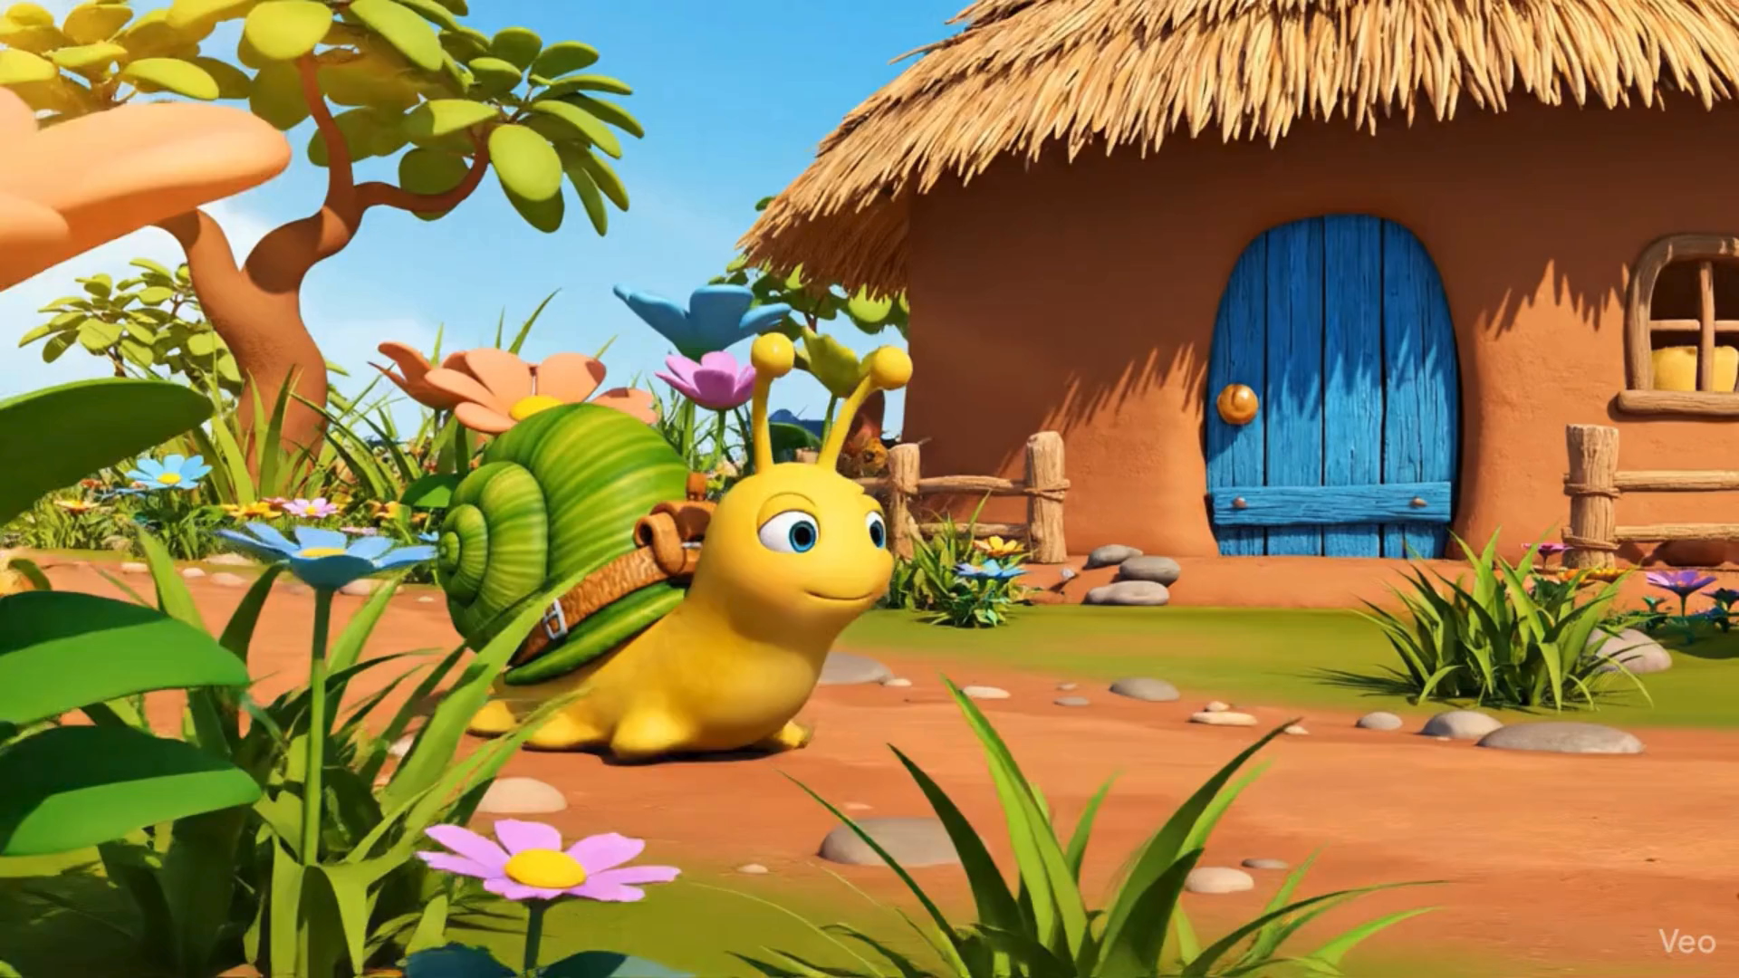

Slide 8

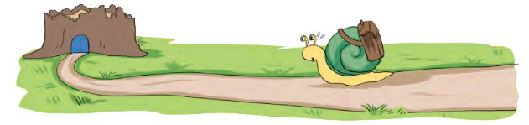
Ốc sên đi từ nhà đến trường. Bạn ấy đã đi được 152 mm. Quãng đường còn phải đi dài 264 mm. Hỏi quãng đường ốc sên đi từ nhà đến trường dài bao nhiêu mi-li-mét?
Bài giải:
Quãng đường ốc sên đi từ nhà đến trường dài là:
152 + 264 = 416 (mm)
Đáp số: 416 mm

Slide 9
4
Cào cào tập nhảy mỗi ngày. Ngày đầu tiên cào cào nhảy xa được 12 mm. Một tuần sau thì cào cào nhảy xa được gấp 3 lần ngày đầu tiên. Hỏi khi đó cào cào nhảy xa được bao nhiêu mi-li-mét?
Bài giải
Tóm tắt
Một tuần sau cào cào nhảy xa được:
12 mm
Ngày đầu tiên
Một tuần sau
12 x 3 = 36 (mm)
? mm
Đáp số: 36 mm

Slide 10


- Ôn tập kiến thức đã học.
- Chuẩn bị bài tiếp theo.

Slide 11


